Slide 1

Undirbúningur fyrir stærðfræðigreiningu, 2. útgáfa
9. kafli: Jöfnuhneppi og ójöfnuhneppi

Slide 2
Efnisyfirlit kaflans
Línuleg jöfnuhneppi með tveimur breytum
Línuleg jöfnuhneppi með þremur breytum
Ólínuleg jöfnu- og ójöfnuhneppi með tveimur breytum
Stofnbrot
Fylki og fylkjaaðgerðir
Lausn jöfnuhneppa með Gauss-eyðingu
Lausn jöfnuhneppa með andhverfum fylkja
Lausn jöfnuhneppa með reglu Cramers

Slide 3
9.1 Línuleg jöfnuhneppi með tveimur breytum
Námsmarkmið
Leysa jöfnuhneppi með myndrænni aðferð.
Leysa jöfnuhneppi með innsetningaraðferð.
Leysa jöfnuhneppi með samlagningaraðferð.
Þekkja ósamkvæm jöfnuhneppi með tveimur breytum.
Setja fram lausn háðs jöfnuhneppis með tveimur breytum.

Slide 4

Mynd 1 – Línuleg jöfnuhneppi með tveimur breytum
(mynd: Thomas Sørenes)
Notes:
A skateboarder catches air in a concrete skatepark with the ocean and a sunset horizon in the background. Other people are seen relaxing on the beach and in the skatepark.

Slide 5
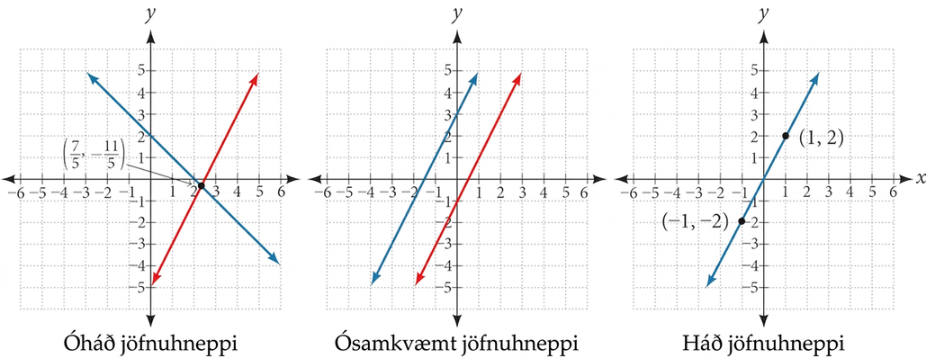
Mynd 2 – Línuleg jöfnuhneppi með tveimur breytum
Myndin sýnir þrjú gröf sem lýsa þremur gerðum línulegra jöfnuhneppa. Grafið til vinstri sýnir „óháð jöfnuhneppi“ þar sem tvær ólíkar línur, önnur blá og hin rauð, skerast í einum punkti, merktum (7/5, -11/5). Hneppið hefur því eina lausn. Miðgrafið sýnir „ósamkvæmt jöfnuhneppi“ með tveimur samsíða línum, annarri blárri og hinni rauðri, sem skerast aldrei. Hneppið hefur því enga lausn. Grafið til hægri sýnir „háð jöfnuhneppi“ sem eina bláa línu með merktu punktunum (1, 2) og (-1, -2). Jöfnurnar lýsa sömu línu og hneppið hefur því óendanlega margar lausnir.
Notes:
This image presents three graphs, each depicting a different type of linear system. The first graph on the left shows an "Independent System," where two distinct lines (one blue, one red) intersect at a single point, labeled (7/5, -11/5), indicating a unique solution. The middle graph illustrates an "Inconsistent System," with two parallel lines (one blue, one red) that never intersect, signifying no solution. The third graph on the right represents a "Dependent System," showing a single blue line with two labeled points (1, 2) and (-1, -2), implying that the two equations describe the same line, resulting in infinitely many solutions.

Slide 6
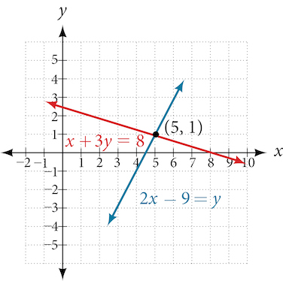
Mynd 3 – Línuleg jöfnuhneppi með tveimur breytum
Grafið sýnir tvær línur sem skerast og tákna jöfnurnar x + 3y = 8 (rauð) og 2x - 9 = y (blá). Skurðpunkturinn er greinilega merktur við (5, 1).
Notes:
A graph displays two intersecting lines representing the equations x + 3y = 8 (red) and 2x - 9 = y (blue), with their intersection point clearly marked at (5, 1).

Slide 7
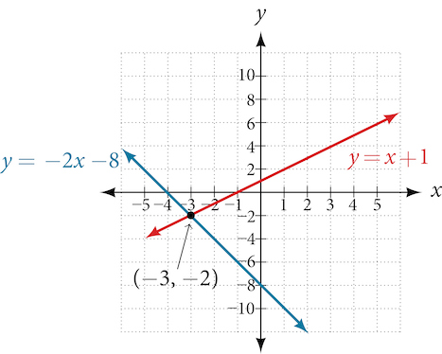
Mynd 4 – Línuleg jöfnuhneppi með tveimur breytum
Myndin sýnir kartesískt hnitakerfi með rúðuneti, x-ás og y-ás. Gröf tveggja línulegra jafna eru teiknuð. Fyrri línan er rauð og merkt „y = x + 1“. Hin er blá og merkt „y = -2x - 8“. Línurnar skerast í einum punkti sem er merktur með svörtum punkti og hnitunum „(-3, -2)“.
Notes:
This image displays a Cartesian coordinate system with grid lines, an x-axis, and a y-axis. Two linear equations are plotted. The first line is red and labeled "y = x + 1". The second line is blue and labeled "y = -2x - 8". The two lines intersect at a single point, which is marked with a black dot and explicitly labeled with the coordinates "(-3, -2)".

Slide 8
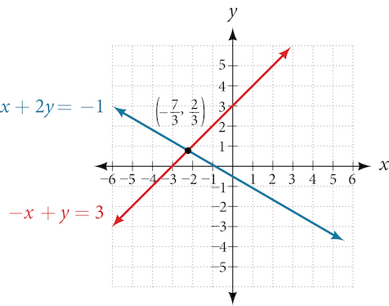
Mynd 5 – Línuleg jöfnuhneppi með tveimur breytum
Grafið sýnir jöfnuhneppi tveggja línulegra jafna í hnitakerfi. Bláa línan táknar jöfnuna x + 2y = -1 en rauða línan jöfnuna -x + y = 3. Skurðpunktur línanna, merktur með svörtum punkti, er lausn jöfnuhneppisins og hefur hnitin (-7/3, 2/3). x-ásinn nær frá -6 til 6 og y-ásinn frá -5 til 5. Rúðunet auðveldar aflestur hnitanna.
Notes:
This graph displays a system of two linear equations plotted on a coordinate plane. The blue line represents the equation x + 2y = -1, while the red line represents the equation -x + y = 3. The point where these two lines intersect, indicated by a black dot, is the solution to the system of equations and is labeled as (-7/3, 2/3). The x-axis ranges from -6 to 6, and the y-axis ranges from -5 to 5, with a grid background to aid in reading the coordinates.

Slide 9
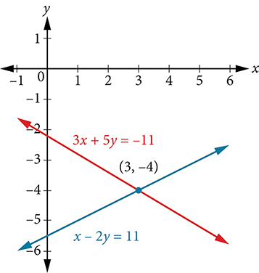
Mynd 6 – Línuleg jöfnuhneppi með tveimur breytum
Graf í kartesísku hnitakerfi sýnir línulegu jöfnurnar 3x + 5y = -11 (rauð) og x - 2y = 11 (blá), sem skerast í punktinum (3, -4).
Notes:
A graph shows two linear equations, 3x + 5y = -11 (red) and x - 2y = 11 (blue), intersecting at the point (3, -4) on a Cartesian coordinate system.

Slide 10
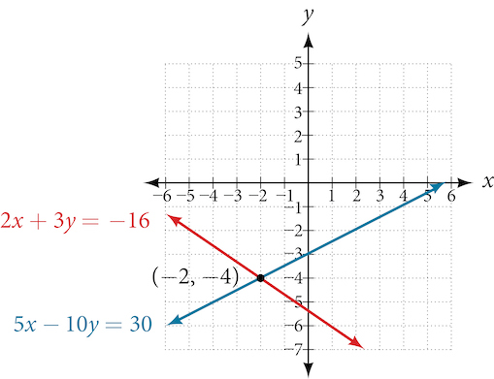
Mynd 7 – Línuleg jöfnuhneppi með tveimur breytum
Grafið sýnir tvær línur sem skerast: rauða línu sem táknar 2x + 3y = -16 og bláa línu sem táknar 5x - 10y = 30. Skurðpunktur þeirra er merktur (-2, -4).
Notes:
A graph displays two intersecting lines: a red line representing 2x + 3y = -16 and a blue line representing 5x - 10y = 30. Their intersection point is labeled as (-2, -4).

Slide 11
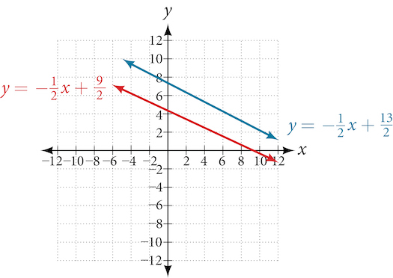
Mynd 8 – Línuleg jöfnuhneppi með tveimur breytum
Kartesískt hnitakerfi sýnir tvær ólíkar samsíða línur. Rauða línan, merkt með jöfnunni y = -1/2x + 9/2, hefur neikvæða hallatölu og sker y-ásinn í 4.5. Bláa línan, merkt með jöfnunni y = -1/2x + 13/2, hefur einnig hallatöluna -1/2 og sker y-ásinn í 6.5. Báðar línurnar liggja þvert yfir rúðunetið. x-ásinn og y-ásinn ná frá -12 til 12 og kvarðinn er 2 einingar.
Notes:
A Cartesian coordinate system shows two distinct parallel lines. The red line, labeled with the equation y = -1/2x + 9/2, has a negative slope and a y-intercept of 4.5. The blue line, labeled with the equation y = -1/2x + 13/2, also has a negative slope of -1/2 and a y-intercept of 6.5. Both lines extend across the grid, with the x-axis ranging from -12 to 12 and the y-axis ranging from -12 to 12, marked with increments of 2.

Slide 12
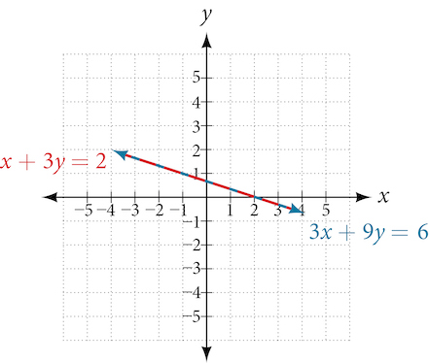
Mynd 9 – Línuleg jöfnuhneppi með tveimur breytum
Hnitakerfið sýnir gröf tveggja línulegra jafna. Rauða línan táknar jöfnuna x + 3y = 2 og bláa línan jöfnuna 3x + 9y = 6. Línurnar falla saman, þannig að jöfnurnar eru jafngildar og hafa óendanlega margar sameiginlegar lausnir. Bæði x-ásinn og y-ásinn eru merktir frá -5 til 5. Línurnar liggja meðal annars um punktana (2, 0) og (-4, 2).
Notes:
A coordinate plane displays the graphs of two linear equations. The first equation, x + 3y = 2, is represented by a red line. The second equation, 3x + 9y = 6, is represented by a blue line. Both lines are coincident, meaning they overlap perfectly, indicating that the two equations are equivalent and have infinitely many solutions. The x-axis is labeled from -5 to 5, and the y-axis is labeled from -5 to 5. The lines pass through points such as (2, 0) and (-4, 2).

Slide 13
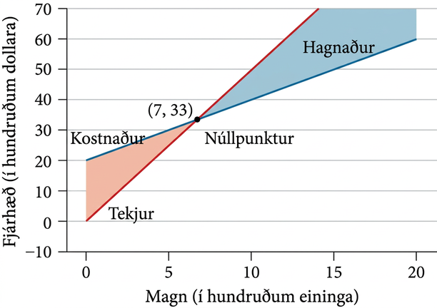
Mynd 10 – Línuleg jöfnuhneppi með tveimur breytum
Núllpunktsgraf sýnir fjárhæð (í hundruðum dollara) sem fall af magni (í hundruðum eininga). Á því sjást kostnaður, tekjur og núllpunkturinn (7, 33), ásamt hagnaðar- og tapssvæðum.
Notes:
A break-even graph plots Money (in hundreds of dollars) vs. Quantity (in hundreds of units), showing Cost, Revenue, and the break-even point at (7, 33), with profit/loss regions.

Slide 14
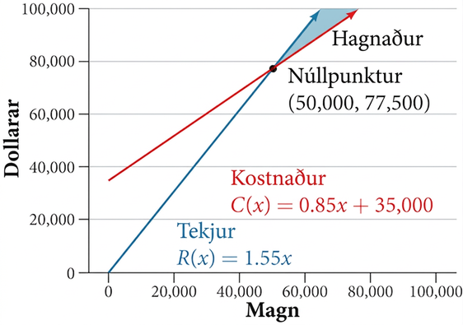
Mynd 11 – Línuleg jöfnuhneppi með tveimur breytum
Línuritið sýnir „dollara“ á y-ásnum sem fall af „magni“ á x-ásnum. Bláa línan táknar tekjufallið R(x) = 1.55x og hefst í upphafspunktinum. Rauða línan táknar kostnaðarfallið C(x) = 0.85x + 35,000 og sker y-ásinn í 35,000. Línurnar skerast í núllpunkti rekstrar með hnitunum (50,000, 77,500). Skyggða svæðið hægra megin við núllpunktinn, þar sem tekjulínan liggur ofan við kostnaðarlínuna, er merkt „hagnaður“. Bæði x-ásinn og y-ásinn ná frá 0 til 100,000.
Notes:
A line graph plots 'Dollars' on the y-axis against 'Quantity' on the x-axis. The blue line represents the Revenue function, R(x) = 1.55x, starting from the origin. The red line represents the Cost function, C(x) = 0.85x + 35,000, starting from a y-intercept of 35,000. The two lines intersect at a point labeled 'Break-even point' with coordinates (50,000, 77,500). The shaded area where the revenue line is above the cost line, to the right of the break-even point, is labeled 'Profit'. The x-axis ranges from 0 to 100,000, and the y-axis ranges from 0 to 100,000.

Slide 15
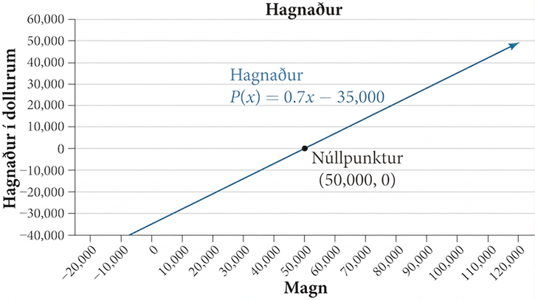
Mynd 12 – Línuleg jöfnuhneppi með tveimur breytum
Línuritið sýnir hagnaðinn P(x) = 0.7x - 35,000. x-ásinn sýnir magn og y-ásinn hagnað í dollurum. Núllpunkturinn er (50,000, 0), þar sem hagnaðurinn er núll.
Notes:
A line graph showing profit P(x) = 0.7x - 35,000. The x-axis is quantity, y-axis is dollars profit. The break-even point is at (50,000, 0), where profit is zero.

Slide 16
9.2 Línuleg jöfnuhneppi með þremur breytum
Námsmarkmið
Leysa hneppi þriggja jafna með þremur breytum.
Þekkja ósamkvæm jöfnuhneppi með þremur breytum.
Setja fram lausn háðs jöfnuhneppis með þremur breytum.

Slide 17
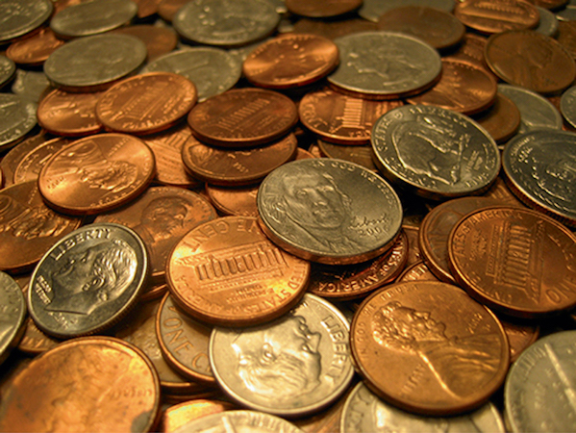
Mynd 1 – Línuleg jöfnuhneppi með þremur breytum
(mynd: „Elembis“, Wikimedia Commons)
Notes:
A close-up shot captures a diverse assortment of US coins, including copper pennies, silver dimes, and quarters, creating a textured pile of everyday currency.

Slide 18
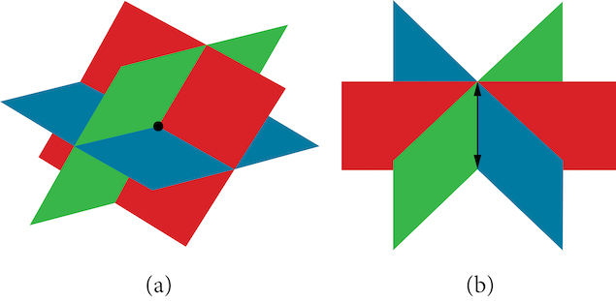
Mynd 2 – Línuleg jöfnuhneppi með þremur breytum
(a) Þrjár sléttur skerast í einum punkti og tákna jöfnuhneppi með þremur jöfnum og þremur breytum sem hefur eina lausn. (b) Þrjár sléttur skerast í línu og tákna slíkt jöfnuhneppi með óendanlega margar lausnir.
Notes:
Figure (a) displays three intersecting planes in red, green, and blue, meeting at a central point. Figure (b) shows a 2D projection of these planes with an arrow indicating a vertical dimension.

Slide 19
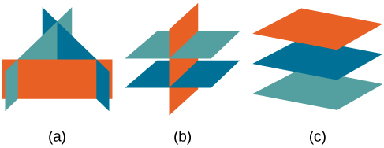
Mynd 3 – Línuleg jöfnuhneppi með þremur breytum
Allar þrjár myndirnar sýna jöfnuhneppi með þremur jöfnum og þremur breytum sem hafa enga lausn. (a) Slétturnar þrjár skerast tvær og tvær en ekki allar í sama punkti. (b) Tvær sléttanna eru samsíða og skera þriðju sléttuna en skerast ekki hvor við aðra. (c) Allar þrjár slétturnar eru samsíða og hafa því engan skurðpunkt.
Notes:
The image displays three distinct examples of plane arrangements. Figure (a) depicts multiple planes intersecting, where an orange rectangular plane is intersected by several angled blue and teal planes. Figure (b) shows two sets of intersecting planes, with orange and blue/teal planes crossing each other in a grid-like fashion. Figure (c) illustrates three parallel planes, colored orange, dark blue, and light blue, stacked vertically.

Slide 20
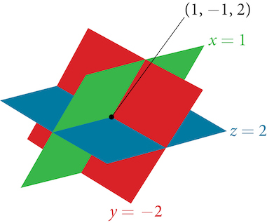
Mynd 4 – Línuleg jöfnuhneppi með þremur breytum
Mynd af þremur innbyrðis hornréttum sléttum, x=1 (græn), y=-2 (rauð) og z=2 (blá), sem skerast í merktum punkti (1, -1, 2) í þrívíðu hnitakerfi.
Notes:
An illustration of three orthogonal planes, x=1 (green), y=-2 (red), and z=2 (blue), intersecting at the labeled point (1, -1, 2) in a 3D coordinate system.

Slide 21
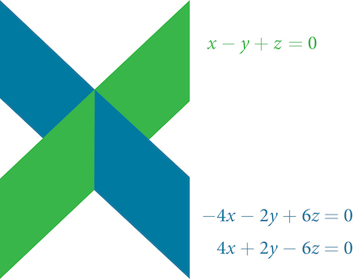
Mynd 5 – Línuleg jöfnuhneppi með þremur breytum
Óhlutbundin blá og græn mynd sem líkist X, ásamt jöfnuhneppi þriggja línulegra jafna: x-y+z=0, -4x-2y+6z=0 og 4x+2y-6z=0.
Notes:
An abstract blue and green graphic, resembling an X, paired with a system of three linear equations: x-y+z=0, -4x-2y+6z=0, and 4x+2y-6z=0.

Slide 22
9.3 Ólínuleg jöfnu- og ójöfnuhneppi með tveimur breytum
Námsmarkmið
Leysa ólínulegt jöfnuhneppi með innsetningu.
Leysa ólínulegt jöfnuhneppi með eyðingu.
Teikna graf ólínulegrar ójöfnu.
Teikna graf ólínulegs ójöfnuhneppis.

Slide 23
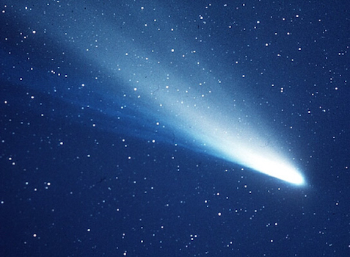
Mynd 1 – Ólínuleg jöfnu- og ójöfnuhneppi með tveimur breytum
Halley-halastjarnan (mynd: „NASA Blueshift“/Flickr)
Notes:
A striking image of a brilliant comet streaking across a deep blue, star-studded sky. The comet's nucleus is intensely bright, fanning out into a long, glowing tail that gradually diffuses into the darkness, with numerous small white stars scattered throughout the celestial backdrop.

Slide 24
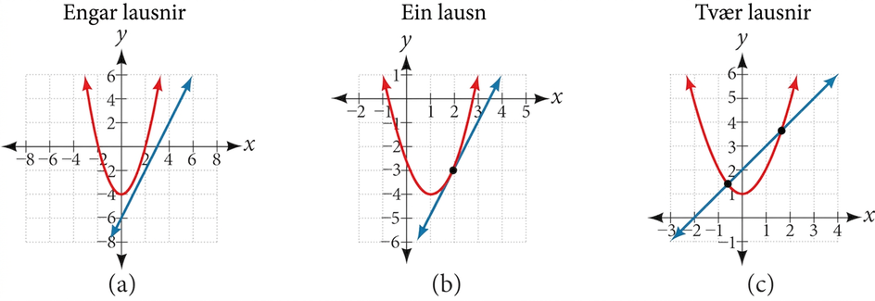
Mynd 2 – Ólínuleg jöfnu- og ójöfnuhneppi með tveimur breytum
Þrjú gröf sýna lausnir jöfnuhneppis með línulegri jöfnu og annars stigs jöfnu: (a) engin lausn, (b) ein lausn (snertill) og (c) tvær ólíkar lausnir.
Notes:
Three graphs illustrate solutions for a system of a linear and a quadratic equation: (a) no solutions, (b) one solution (tangent), and (c) two distinct solutions.

Slide 25
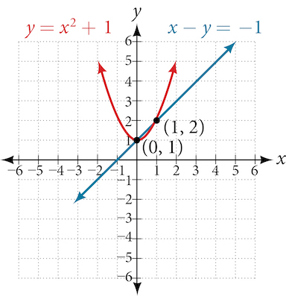
Mynd 3 – Ólínuleg jöfnu- og ójöfnuhneppi með tveimur breytum
Graf sem sýnir skurðpunkta fleygbogans y = x^2 + 1 (rauður) og línunnar x - y = -1 (blá) í punktunum (0, 1) og (1, 2).
Notes:
A graph showing the intersection of the parabola y = x^2 + 1 (red) and the line x - y = -1 (blue) at points (0, 1) and (1, 2).

Slide 26
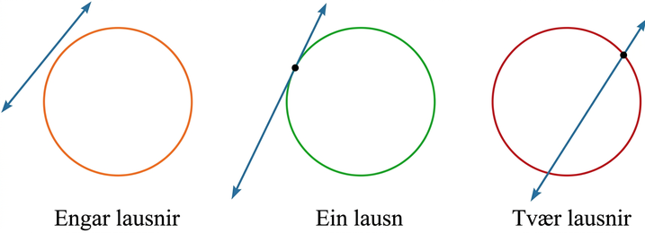
Mynd 4 – Ólínuleg jöfnu- og ójöfnuhneppi með tveimur breytum
Mynd sem sýnir þrjá möguleika á fjölda skurðpunkta línu og hrings: engan (engin lausn), einn (snertill) eða tvo (skurðlína).
Notes:
An illustration showing the three possible numbers of intersection points between a line and a circle: zero (no solutions), one (a tangent line), or two (a secant line).

Slide 27
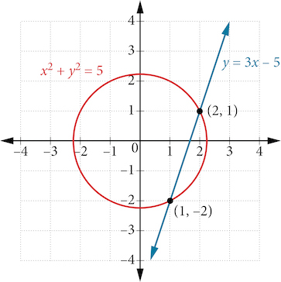
Mynd 5 – Ólínuleg jöfnu- og ójöfnuhneppi með tveimur breytum
Rauður hringur með jöfnuna x^2 + y^2 = 5 og blá lína með jöfnuna y = 3x - 5 í kartesísku hnitakerfi. Línan sker hringinn í tveimur punktum: (2, 1) og (1, -2).
Notes:
A red circle with equation x^2 + y^2 = 5 and a blue line with equation y = 3x - 5 on a Cartesian plane. The line intersects the circle at two points: (2, 1) and (1, -2).

Slide 28
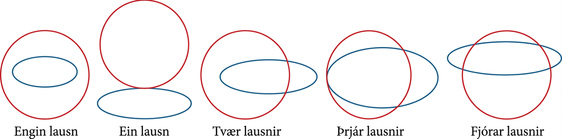
Mynd 6 – Ólínuleg jöfnu- og ójöfnuhneppi með tveimur breytum
Fjöldi lausna (skurðpunkta) sporbaugsins (blár) og hringsins (rauður) getur verið frá núlli upp í fjóra eftir innbyrðis legu og stærð þeirra.
Notes:
A diagram illustrates the possible number of solutions (intersections) between an ellipse (blue) and a circle (red), ranging from zero to four, depending on their relative positions and sizes.

Slide 29
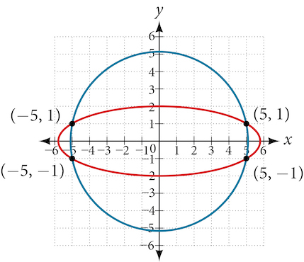
Mynd 7 – Ólínuleg jöfnu- og ójöfnuhneppi með tveimur breytum
Grafið sýnir bláan hring (x^2+y^2=25) og rauðan láréttan sporbaug með miðju í upphafspunkti. Radíus hringsins er 5. Sporbaugurinn sker hringinn í punktunum (-5,1), (-5,-1), (5,1) og (5,-1).
Notes:
A graph displays a blue circle (x^2+y^2=25) and a red horizontal ellipse centered at the origin. The circle has a radius of 5. The ellipse intersects the circle at points (-5,1), (-5,-1), (5,1), and (5,-1).

Slide 30
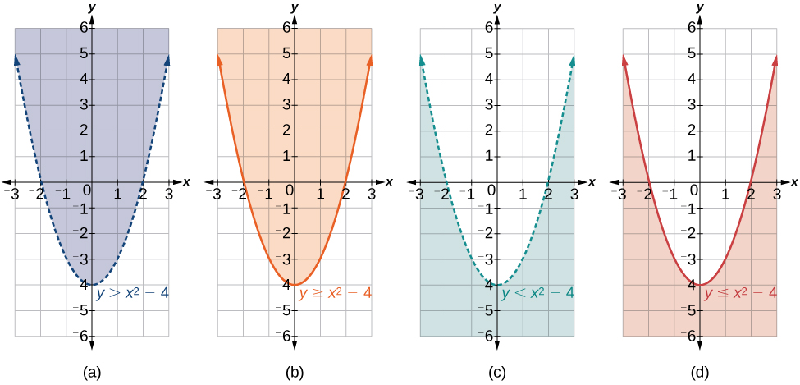
Mynd 8 – Ólínuleg jöfnu- og ójöfnuhneppi með tveimur breytum
(a) dæmi um y>a; (b) dæmi um y≥a; (c) dæmi um y<a; (d) dæmi um y≤a
Notes:
This figure displays four graphs, each showing an inequality related to the parabola y = x^2 - 4. Graph (a) illustrates y > x^2 - 4 with a dashed parabolic boundary and the region above the parabola shaded in purple. Graph (b) shows y ≥ x^2 - 4 with a solid parabolic boundary and the region above the parabola shaded in orange. Graph (c) represents y < x^2 - 4 with a dashed parabolic boundary and the region below the parabola shaded in teal. Graph (d) depicts y ≤ x^2 - 4 with a solid parabolic boundary and the region below the parabola shaded in red.

Slide 31
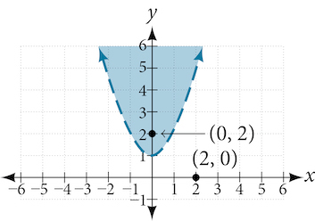
Mynd 9 – Ólínuleg jöfnu- og ójöfnuhneppi með tveimur breytum
Graf sem sýnir ójöfnuna y > x^2 + 1. Svæðið ofan við fleygboga teiknaða með brotalínu með topppunktinn (0, 1) er skyggt. Punktarnir (0, 2) og (2, 0) eru merktir á grafið.
Notes:
A graph illustrating the inequality y > x^2 + 1, where the region above a dashed parabola with vertex (0, 1) is shaded. Points (0, 2) and (2, 0) are labeled on the graph.

Slide 32
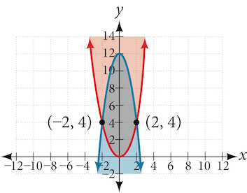
Mynd 10 – Ólínuleg jöfnu- og ójöfnuhneppi með tveimur breytum
Kartesískt hnitakerfi sýnir tvo fleygboga. Rauður fleygbogi opnast upp frá upphafspunktinum (0,0). Blár fleygbogi opnast niður frá topppunktinum (0,12). Fleygbogarnir skerast í tveimur punktum, sem eru merktir með svörtum punktum og hnitunum (-2,4) og (2,4). Skyggingin sýnir svæðin sem fleygbogarnir afmarka: svæðið milli ferlanna er grátt, svæðið ofan við rauða fleygbogann og utan þess bláa er ljósrautt og svæðið neðan við bláa fleygbogann og utan þess rauða er ljósblátt.
Notes:
A Cartesian coordinate system displays two parabolas. A red parabola opens upwards from the origin (0,0). A blue parabola opens downwards from its vertex at (0,12). The parabolas intersect at two points, marked with black dots and labeled as (-2,4) and (2,4). Shaded regions indicate the areas defined by the parabolas: the area between the two curves is shaded gray, the region above the red parabola and outside the blue parabola is shaded light red, and the region below the blue parabola and outside the red parabola is shaded light blue.

Slide 33
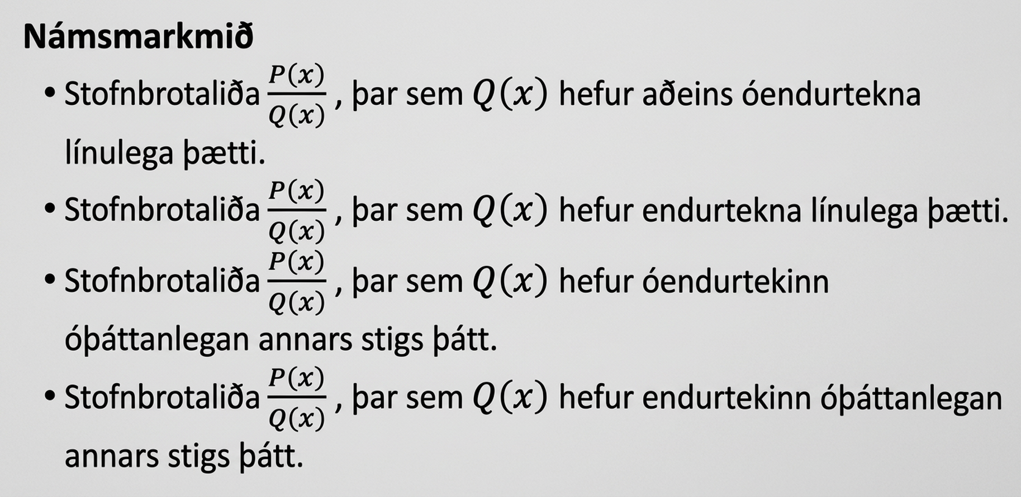
9.4 Stofnbrot
Námsmarkmið
Setja $\frac{P\left(x\right)}{Q\left(x\right)}$ fram sem stofnbrot, þar sem $Q\left(x\right)$ hefur aðeins óendurtekna línulega þætti.
Setja $\frac{P\left(x\right)}{Q\left(x\right)}$ fram sem stofnbrot, þar sem $Q\left(x\right)$ hefur endurtekna línulega þætti.
Setja $\frac{P\left(x\right)}{Q\left(x\right)}$ fram sem stofnbrot, þar sem $Q\left(x\right)$ hefur óendurtekinn óþáttanlegan annars stigs þátt.
Setja $\frac{P\left(x\right)}{Q\left(x\right)}$ fram sem stofnbrot, þar sem $Q\left(x\right)$ hefur endurtekinn óþáttanlegan annars stigs þátt.

Slide 34
9.5 Fylki og fylkjaaðgerðir
Námsmarkmið
Finna summu og mismun tveggja fylkja.
Finna skalarmargfeldi fylkis.
Finna margfeldi tveggja fylkja.

Slide 35
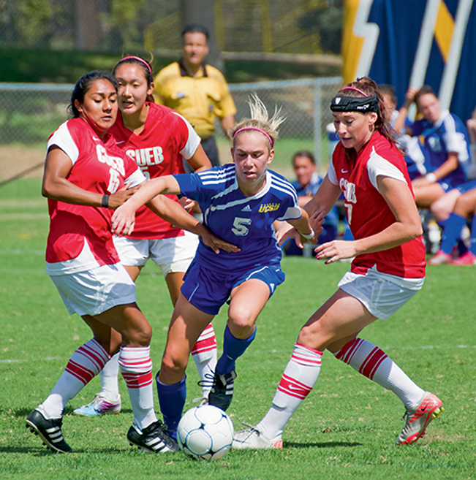
Mynd 1 – Fylki og fylkjaaðgerðir
(mynd: „SD Dirk“, Flickr)
Notes:
Intense soccer action unfolds as a player in a blue jersey fights for possession, surrounded by opponents in red and white. The ball is at her feet in a pivotal moment of the game.

Slide 36
Tafla 1 – Fylki og fylkjaaðgerðir
 | Wildcats | Mud Cats
Mörk | 6 | 10
Boltar | 30 | 24
Keppnistreyjur | 14 | 20

Slide 37
Tafla 2 – Fylki og fylkjaaðgerðir
 | Tölvustofa A | Tölvustofa B
Tölvur | 15 | 27
Tölvuborð | 16 | 34
Stólar | 16 | 34

Slide 38
Tafla 3 – Fylki og fylkjaaðgerðir
 | Wildcats | Mud Cats
Mörk | 6 | 10
Boltar | 30 | 24
Keppnistreyjur | 14 | 20

Slide 39
Tafla 4 – Fylki og fylkjaaðgerðir
Mark | $300
Bolti | $10
Keppnistreyja | $30

Slide 40
9.6 Lausn jöfnuhneppa með Gauss-eyðingu
Námsmarkmið
Skrá aukið fylki jöfnuhneppis.
Skrá jöfnuhneppi út frá auknu fylki.
Framkvæma línuaðgerðir á fylki.
Leysa línulegt jöfnuhneppi með fylkjum.

Slide 41
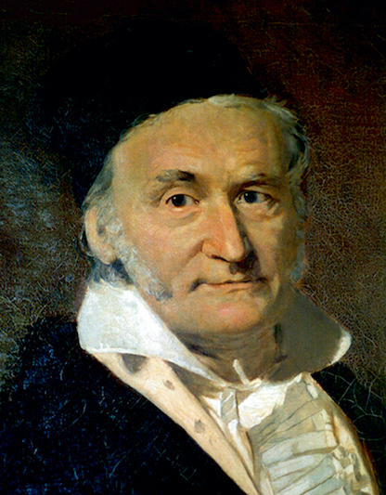
Mynd 1 – Lausn jöfnuhneppa með Gauss-eyðingu
Þýski stærðfræðingurinn Carl Friedrich Gauss (1777–1855).
Notes:
A close-up portrait of an elderly man, likely Carl Friedrich Gauss, depicted with a dark hat, white sideburns, and a formal white collar against a dark background, showcasing a serious expression.

Slide 42
9.7 Lausn jöfnuhneppa með andhverfum fylkja
Námsmarkmið
Finna andhverfu fylkis.
Leysa línulegt jöfnuhneppi með andhverfu fylki.

Slide 43
9.8 Lausn jöfnuhneppa með reglu Cramers
Námsmarkmið
Reikna ákveður 2 × 2 fylkja.
Beita reglu Cramers til að leysa jöfnuhneppi með tveimur breytum.
Reikna ákveður 3 × 3 fylkja.
Beita reglu Cramers til að leysa jöfnuhneppi þriggja jafna með þremur breytum.
Þekkja eiginleika ákveða.

Slide 44
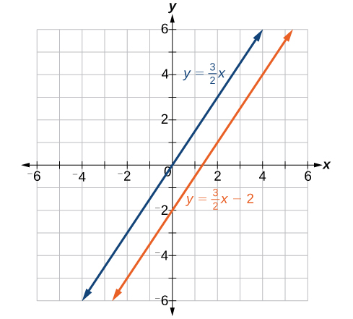
Mynd 1 – Lausn jöfnuhneppa með reglu Cramers
Tvær samsíða línur eru teiknaðar í xy-hnitakerfi. Bláa línan sýnir y = (3/2)x og liggur í gegnum upphafspunktinn. Appelsínugula línan sýnir y = (3/2)x - 2 og sker y-ásinn í -2.
Notes:
Two parallel lines are graphed on an xy-plane. The blue line represents y = (3/2)x and passes through the origin. The orange line represents y = (3/2)x - 2, with a y-intercept of -2.

Slide 45
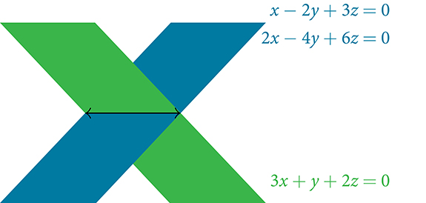
Mynd 2 – Lausn jöfnuhneppa með reglu Cramers
Blár og grænn borði skarast og mynda X. Þrjár línulegar jöfnur eru sýndar: x - 2y + 3z = 0 og 2x - 4y + 6z = 0 eru bláletraðar en 3x + y + 2z = 0 er grænletruð. Bláu jöfnurnar tvær eru jafngildar og lýsa sama fletinum, sem blái borðinn táknar. Græna jafnan lýsir öðrum, ólíkum fleti, sem græni borðinn táknar. Skurður flatanna tveggja er sýndur með svæðinu þar sem borðarnir skarast og lárétt ör með örvarodda á báðum endum liggur eftir hluta skurðarins.
Notes:
A blue and a green strip overlap to form an X-shape. Three linear equations are presented: x - 2y + 3z = 0 and 2x - 4y + 6z = 0 are in blue text, while 3x + y + 2z = 0 is in green text. The two blue equations are equivalent, defining a single plane associated with the blue strip. The green equation defines a second, distinct plane associated with the green strip. The intersection of these two planes is represented by the overlapping region of the strips, and a horizontal double-headed arrow spans a portion of this intersection.

Slide 46
Tafla 1 – Lausn jöfnuhneppa með reglu Cramers
 | Fita (g) | Prótein (g) | Kolvetni (g)
Möndlur (10) | 6 | 2 | 3
Trönuber (10) | 0.02 | 0 | 8
Kasjúhnetur (10) | 7 | 3.5 | 5.5

Slide 47
Notkunarleyfi
Þetta ítarefni frá OpenStax er © Rice University og gefið út samkvæmt alþjóðlega CC BY 4.0-notkunarleyfinu. Heimilt er að afrita það eða breyta því, en vísa verður til OpenStax og Rice University og tilgreina allar breytingar.

